Slide 1

Fundamentos de Bacos de Dados
Delete

Slide 2
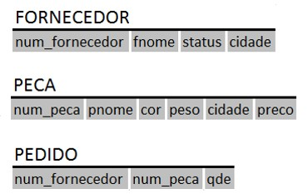
BD Fornecedor
Para os exemplos que serão dados nesta aula, considere o esquema do banco de dados de fornecedores mostrado abaixo:

Slide 3
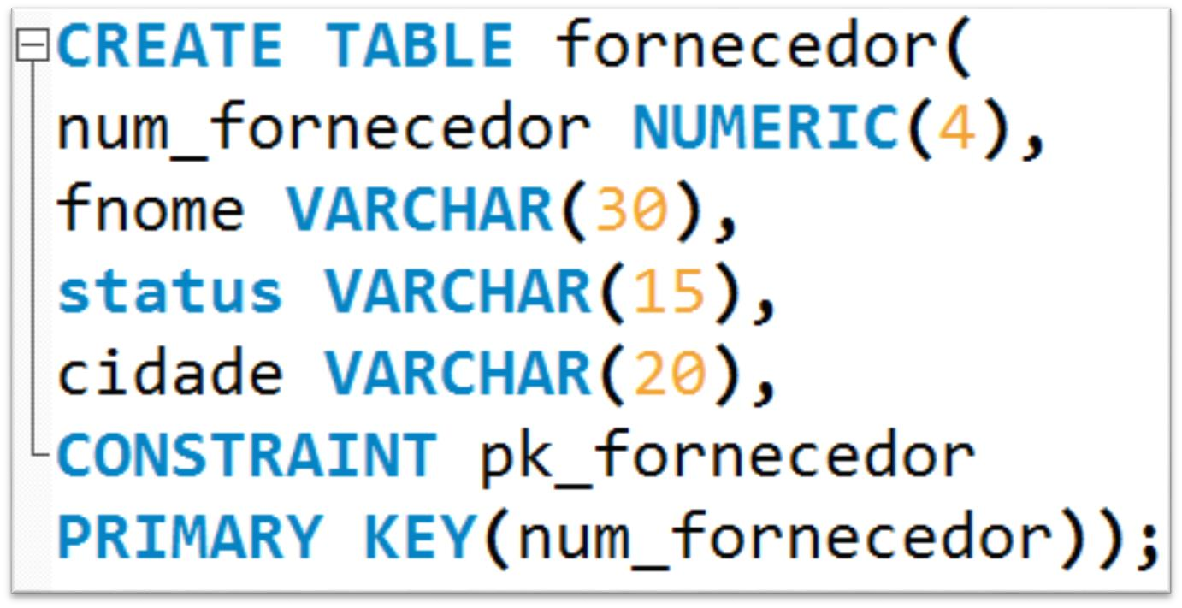
BD Fornecedor

Slide 4
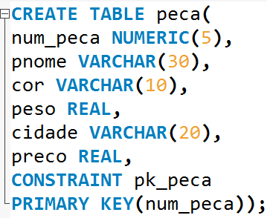
BD Fornecedor

Slide 5
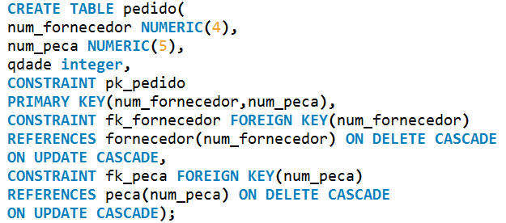
BD Fornecedor

Slide 6
COMANDOS
Em SQL três comandos podem ser usados para modificar o banco de dados:
INSERT;
DELETE;
UPDATE.

Slide 7
DELETE
A forma básica do comando DELETE é composta pelas três cláusulas DELETE, FROM e WHERE, e tem a seguinte forma:
DELETE
FROM <tabela>
WHERE <condição>;
8

Slide 8
DELETE
<tabela> é o nome de tabela exigido processar a deleção.
para
<condição> | é | uma expressão condicional
(booleana) | que | identifica as tuplas a serem
deletadas.
9

Slide 9
DELETE
Dependendo do número de tuplas selecionadas pela condição na cláusula WHERE, zero, uma ou várias tuplas podem ser excluídas por um único comando DELETE.
Porém a tabela permanece no banco de dados como uma tabela vazia.
Temos de usar o comando DROP TABLE para remover a definição de tabela.

Slide 10
Operadores lógicos básicos
Os operadores lógicos básicos são:
Operador | Significado
AND | ‘E’ lógico
OR | ‘OU’ lógico
IS NOT NULL | Testa se um valor é não nulo
IS NULL | Testa se um valor é nulo
IS NOT | Testa se o valor não é o valor comparado
IS | Testa se o valor é o valor comparado
11

Slide 11
Operadores lógicos básicos
Os operadores básicos de comparação lógicos para comparar valores de atributo entre si e com constantes literais são:
Operador | Significado
= | Igual a
> | Maior do que
>= | Maior do que ou igual
< | Menor do que
<= | Menor do que ou igual
!= ou <> | Diferente de
12

Slide 12
DELETE
A sintaxe SQL é:
Deleção de nenhum registro:

Slide 13
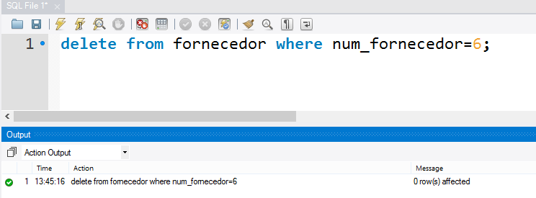
DELETE

Slide 14
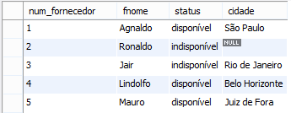
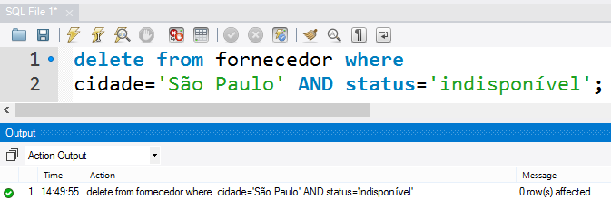
DELETE
Deleção de nenhum registro:

Slide 15
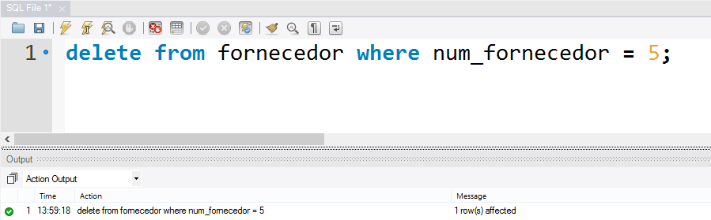
DELETE
Deleção de um registro:

Slide 16
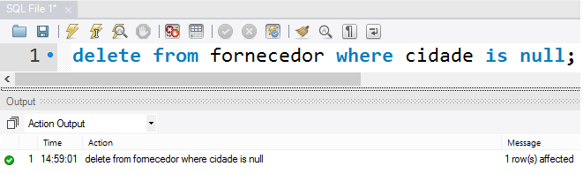
DELETE
Deleção de um registro:

Slide 17
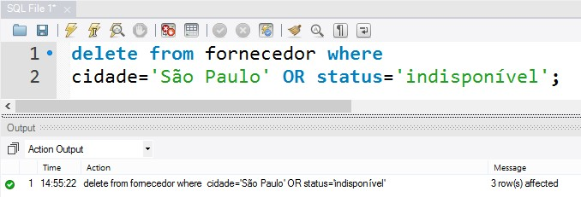
DELETE
Deleção de mais de um registro:

Slide 18
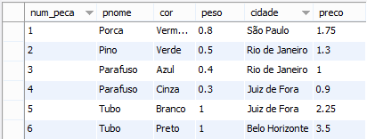
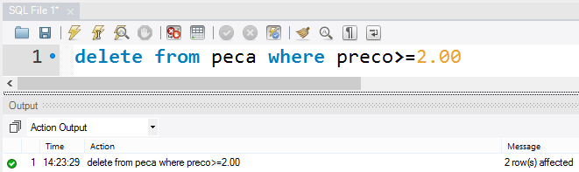
DELETE
Deleção de mais de um registro:

Slide 19
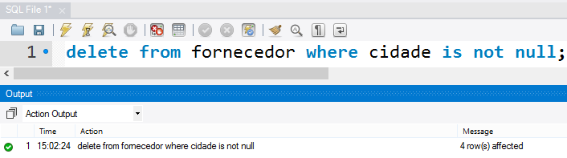
DELETE
Deleção de mais de um registro:

Slide 20
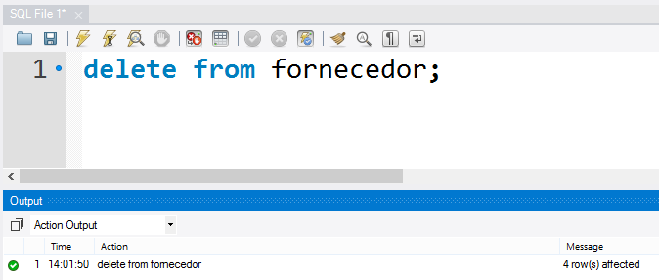
DELETE
Deleção de todos os registros:

